Slide 1



CHỦ ĐỀ:
NGUYÊN PHÂN – GIẢM PHÂN

Slide 2
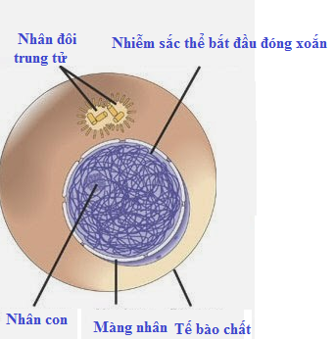
CHỦ ĐỀ: NGUYÊN PHÂN – GIẢM PHÂN
Tiết 1 - Bài 9: NGUYÊN PHÂN
I. Những diễn biến cơ bản của NST trong quá trình nguyên phân
1. Kì trung gian
Nêu hình thái của NST ở kì trung gian?

Slide 3

Cuối kì trung gian NST có hiện tượng gì đặc biệt ?
Tế bào mẹ
Cuối kì trung gian
- Kì trung gian:
+ NST ở dạng sợi mảnh, duỗi xoắn
+ Cuối kì NST nhân đôi thành NST kép.

Slide 4

I. Những diễn biến cơ bản của NST trong quá trình nguyên phân
1. Kì trung gian
2. Nguyên phân

Slide 5
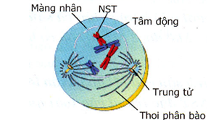
I. Những diễn biến cơ bản của NST trong quá trình nguyên phân
1. Kì trung gian
2. Nguyên phân
Ở kì đầu thoi phân bào có vai trò gì ?
Màng nhân và nhân sẽ như thế nào khi nguyên phân diễn ra ?

Slide 6
Những diễn biến cơ bản của NST ở các kì của nguyên phân
Các kì | Những diễn biến cơ bản của NST
Kì đầu
Kì giữa
Kì sau
Kì cuối

Slide 7

I. Những diễn biến cơ bản của NST trong quá trình nguyên phân
1. Kì trung gian
2. Nguyên phân
a. Kì đầu:
Em hãy nêu diễn biến của NST tại kì đầu của nguyên phân ?
Các kì | Những diễn biến cơ bản của NST
Kì đầu
NST kép bắt đầu đóng xoắn, co ngắn, có hình thái rõ rệt và đính vào các sợi tơ của thoi phân bào tại tâm động.

Slide 8

2. Nguyên phân
a. Kì đầu:
b. Kì giữa
Em hãy nêu diễn biến của NST tại kì giữa của nguyên phân?
Các kì | Những diễn biến cơ bản của NST
Kì giữa
- Các NST kép đóng xoắn cực đại và xếp thành một hàng trên mặt phẳng xích đạo của thoi phân bào

Slide 9

2. Nguyên phân
a. Kì đầu:
b. Kì giữa
c. Kì sau:
Em hãy nêu diễn biến của NST tại kì sau của nguyên phân?
Các kì | Những diễn biến cơ bản của NST
Kì sau
- Mỗi NTS kép tách nhau ở tâm động thành 2 NST đơn và phân li về 2 cực của tế bào.

Slide 10
2. Nguyên phân
a. Kì đầu:
b. Kì giữa
c. Kì sau:
d. Kì cuối:
Em hãy nêu diễn biến của NST tại kì cuối của nguyên phân?
Các kì | Những diễn biến cơ bản của NST
Kì cuối
- Các NST đơn dãn xoắn, dài ra ở dạng sợi mảnh.

Slide 11
Những diễn biến cơ bản của NST ở các kì của nguyên phân
Các kì | Những diễn biến cơ bản của NST
Kì đầu
Kì giữa
Kì sau
Kì cuối
NST kép bắt đầu đóng xoắn, co ngắn, có hình thái rõ rệt.
Các NST kép đóng xoắn cực đại và tập trung thành một hàng ở mặt phẳng xích đạo của thoi phân bào.
Mỗi NST kép tách nhau ở tâm động thành 2 NST đơn và phân li về 2 cực của tế bào.
Các NST đơn dãn xoắn dài ra ở dạng sợi mảnh.

Slide 12
Tế bào mẹ
Cuối kì trung gian
Kì đầu
Kì giữa

Slide 13
Tế bào mẹ
Kì trung gian
Kì đầu
Kì giữa
Kì sau

Slide 14
Tế bào mẹ
Kì trung gian
Kì đầu
Kì giữa
Kì sau
Kì cuối

Slide 15
Tế bào mẹ
Kì trung gian
Kì đầu
Kì giữa
Kì sau
Kì cuối

Slide 16
Tế bào mẹ
Kì trung gian
Kì đầu
Kì giữa
Kì sau
Kì cuối

Slide 17
Tế bào mẹ
Kì trung gian
Kì đầu
Kì giữa
Kì sau
Hai tế bào con

Slide 18
I. Những diễn biến cơ bản của NST trong quá trình nguyên phân
1. Kì trung gian
2. Nguyên phân
Kết quả của nguyên phân là gì ?
- Kết quả:
Từ 1 tế bào mẹ ( 2n NST)
Nguyên phân
2 tế bào con ( 2n NST)

Slide 19
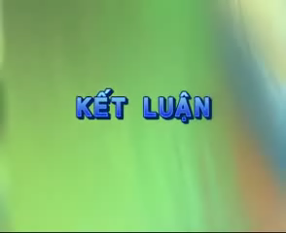
I. Những diễn biến cơ bản của NST trong quá trình nguyên phân
II. Ý nghĩa của nguyên phân

Slide 20
I. Những diễn biến cơ bản của NST trong quá trình nguyên phân
II. Ý nghĩa của nguyên phân
Nguyên phân có vai trò như thế nào đối với quá trình sinh trưởng, sinh sản và di truyền của sinh vật?
Cơ chế nào trong nguyên phân giúp đảm bảo bộ NST trong tế bào con giống tế bào mẹ ?
- Sự tự nhân đôi NST ở kì trung gian, phân li đồng đều NST về 2 cực của tế bào ở kì sau.
- Nguyên phân là phương thức sinh sản của tế bào và lớn lên của cơ thể. Duy trì sự ổn định bộ NST của loài qua các thế hệ tế bào

Slide 21
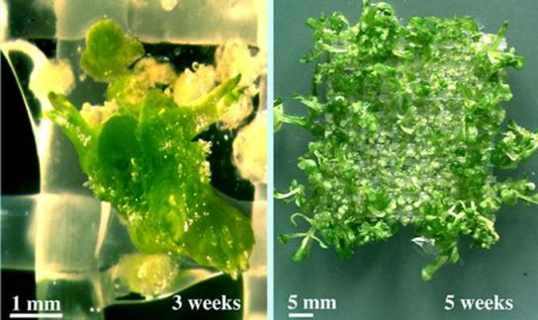
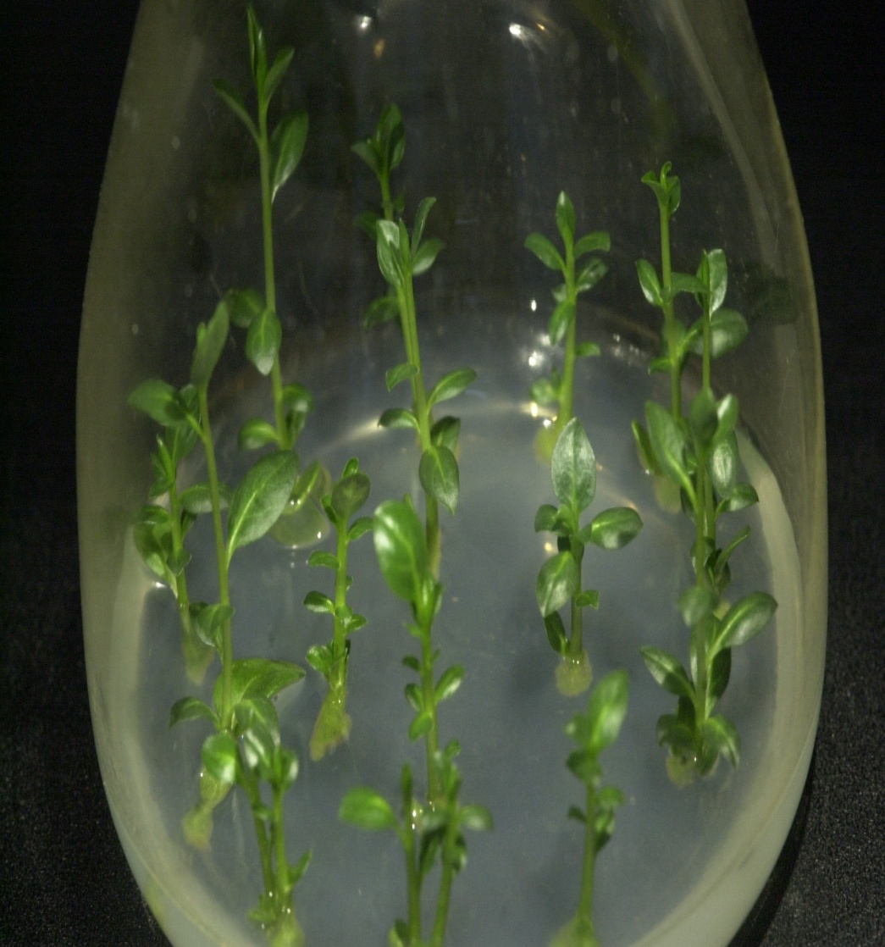
Nguyên phân là cơ sở của sự sinh sản vô tính
Nuôi cấy mô thực vật trong ống nghiệm

Slide 22
I. Những diễn biến cơ bản của NST trong quá trình nguyên phân
II. Ý nghĩa của nguyên phân
- Là phương thức sinh sản của tế bào và sự lớn lên của cơ thể.
- Duy trì sự ổn định bộ NST của loài qua các thế hệ tế bào trong quá trình phát triển cá thể.
- Nguyên phân là cơ sở của sự sinh sản vô tính.

Slide 23
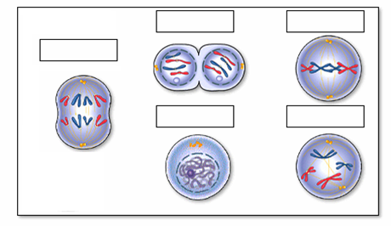
HÃY ĐIỀN VÀO Ô TRỐNG CÁC KÌ CỦA QUÁ TRÌNH NGUYÊN PHÂN
Kì cuối
Kì giữa
2
Kì sau
4
Kì trung gian
Kì đầu
1
5
3

Slide 24



Về nhà:
- Học bài theo nội dung ghi chép.
- Xem và tìm hiểu vì sao cơ thể chúng ta có những đặc điểm khác bố mẹ

Slide 25



